Slide 1

ДВИЖЕНИЕ ПЕРВЫХ
АКТУАЛЬНЫЕ ПРОЕКТЫ
2025-2026 УЧЕБНОГО ГОДА
Егорова Ольга Александровна
специалист местного отделения Движения Первых
Новокузнецкого городского округа

Slide 2

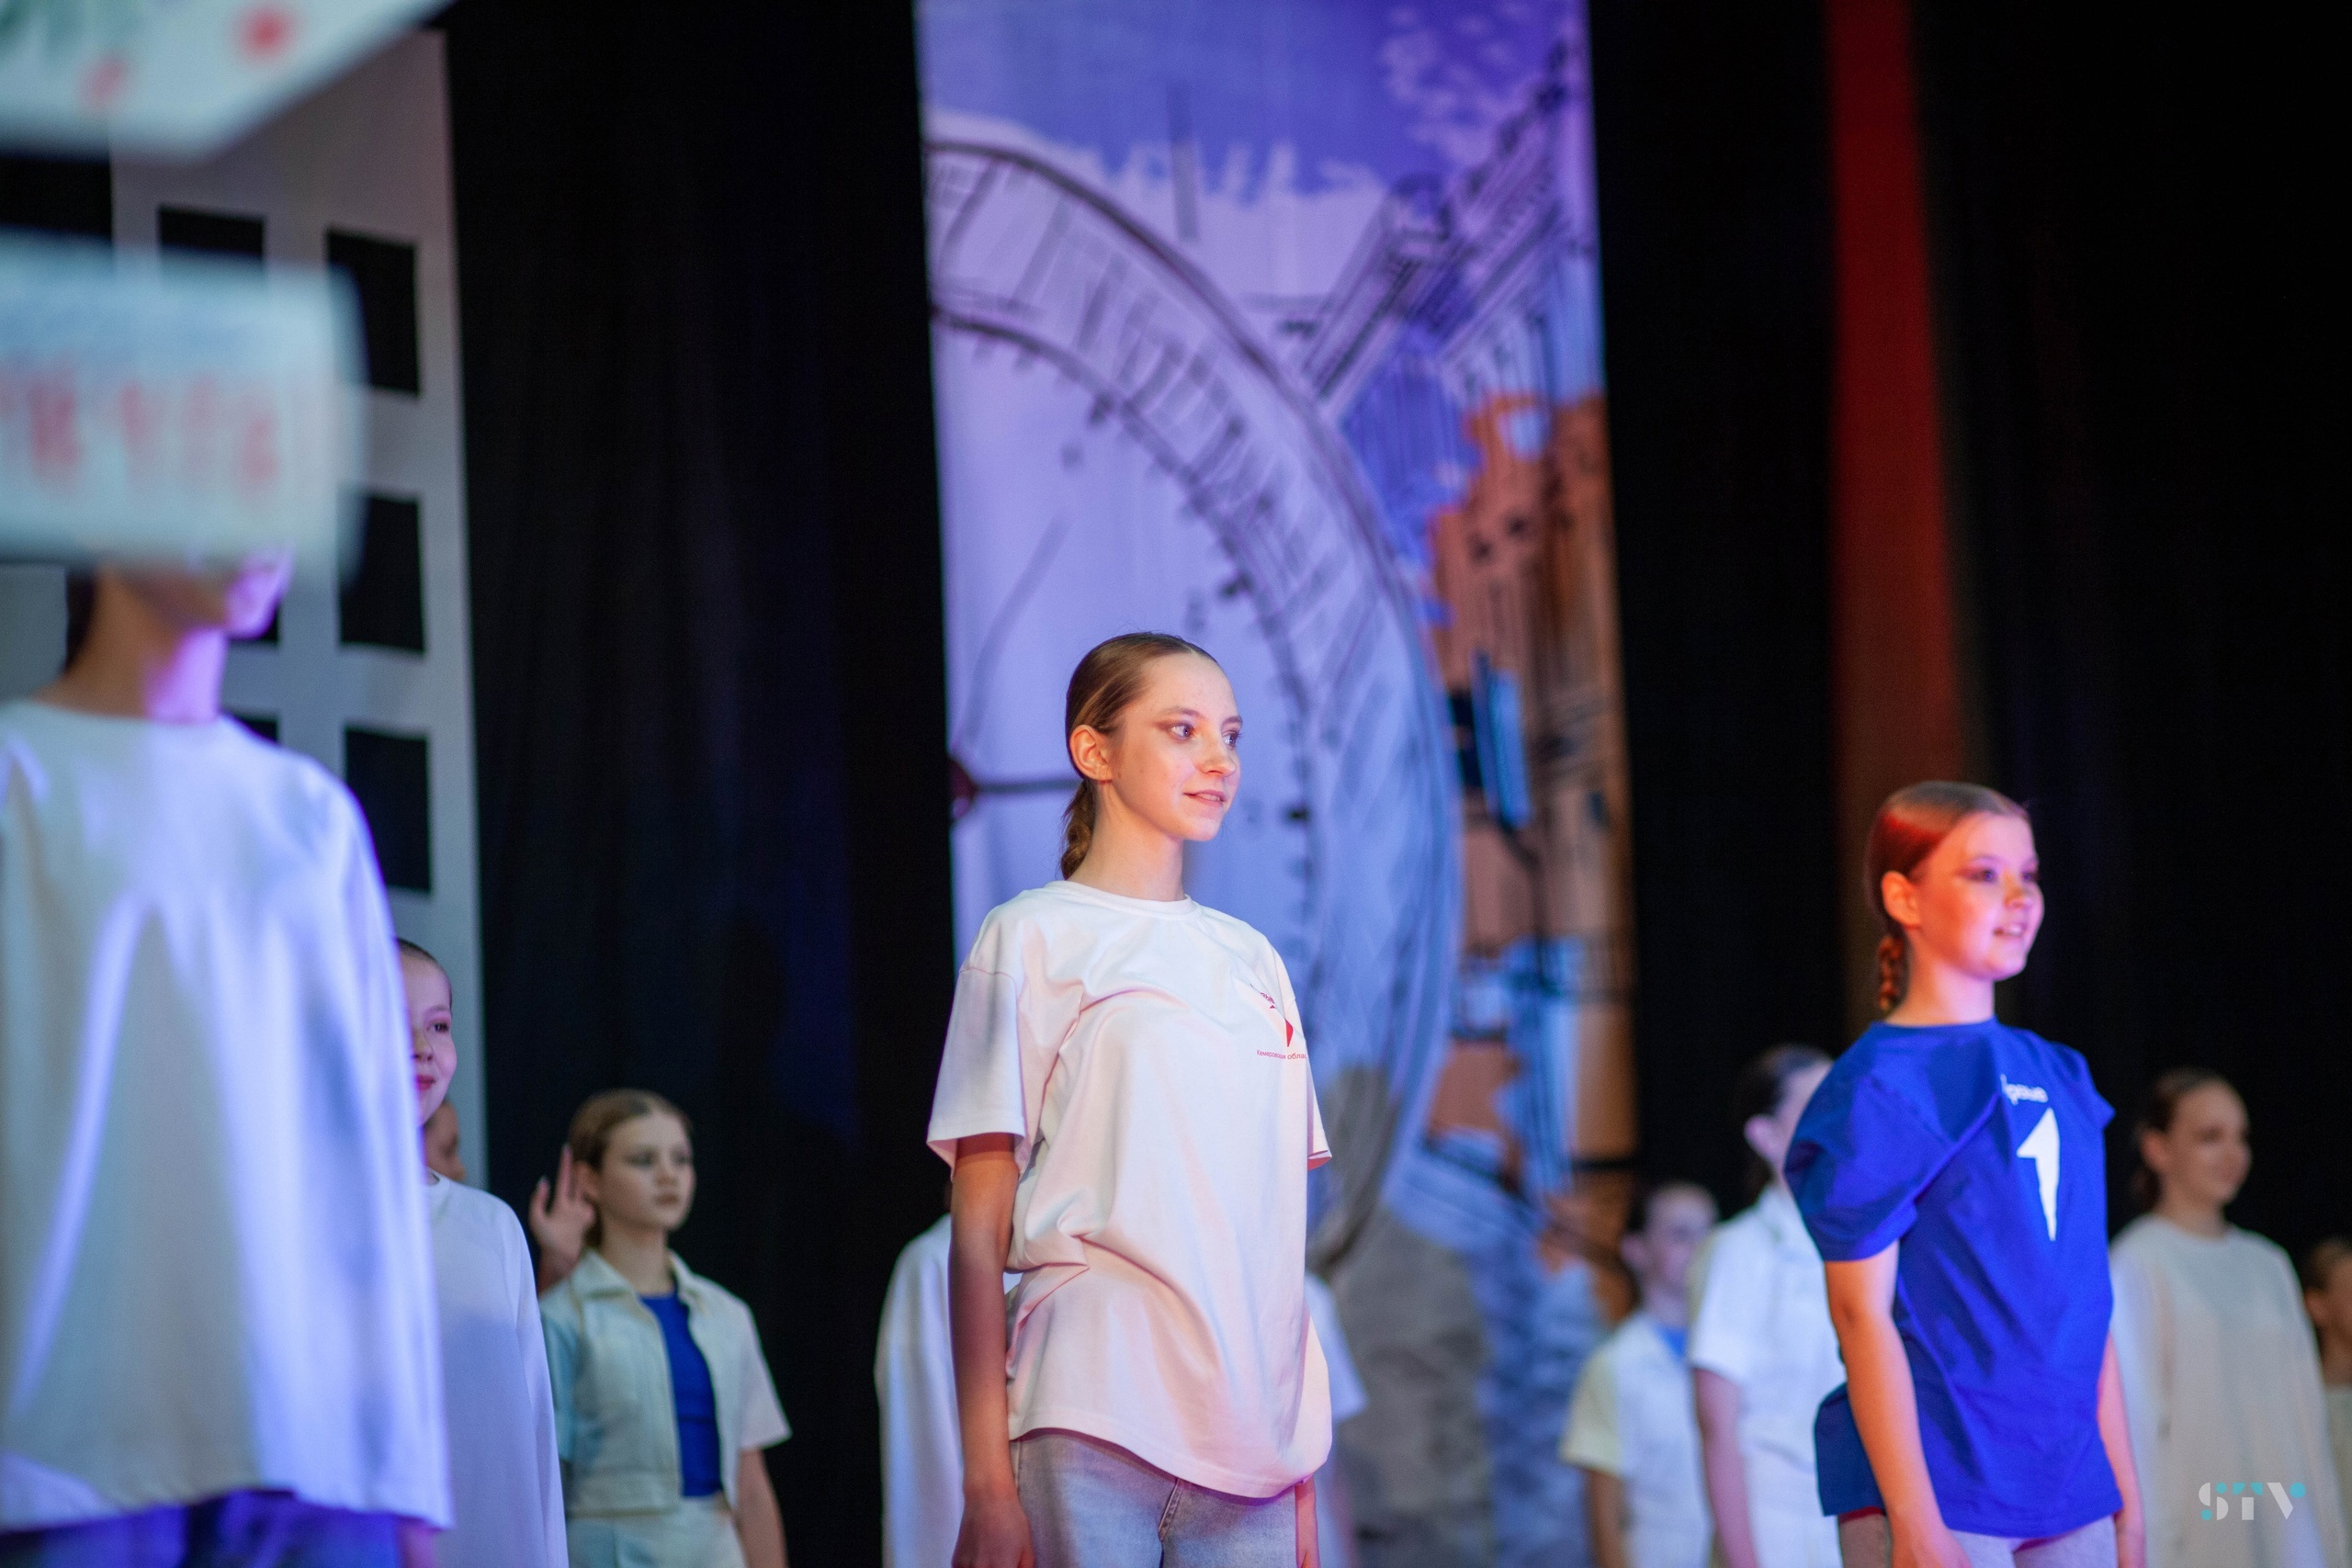
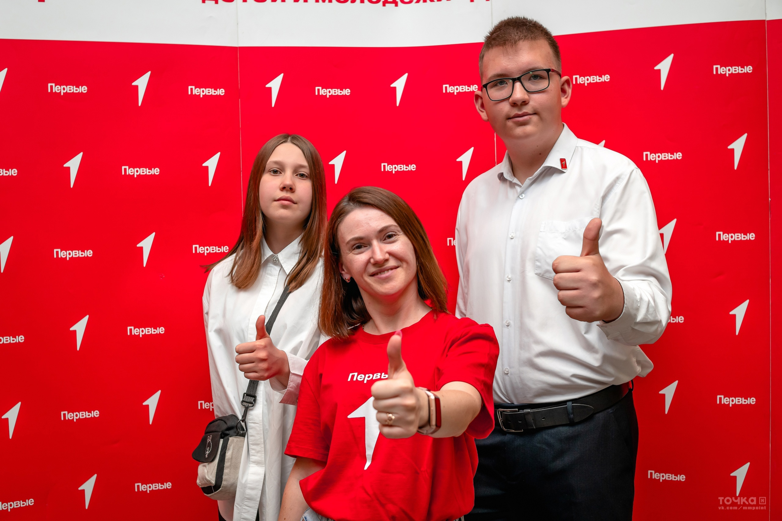

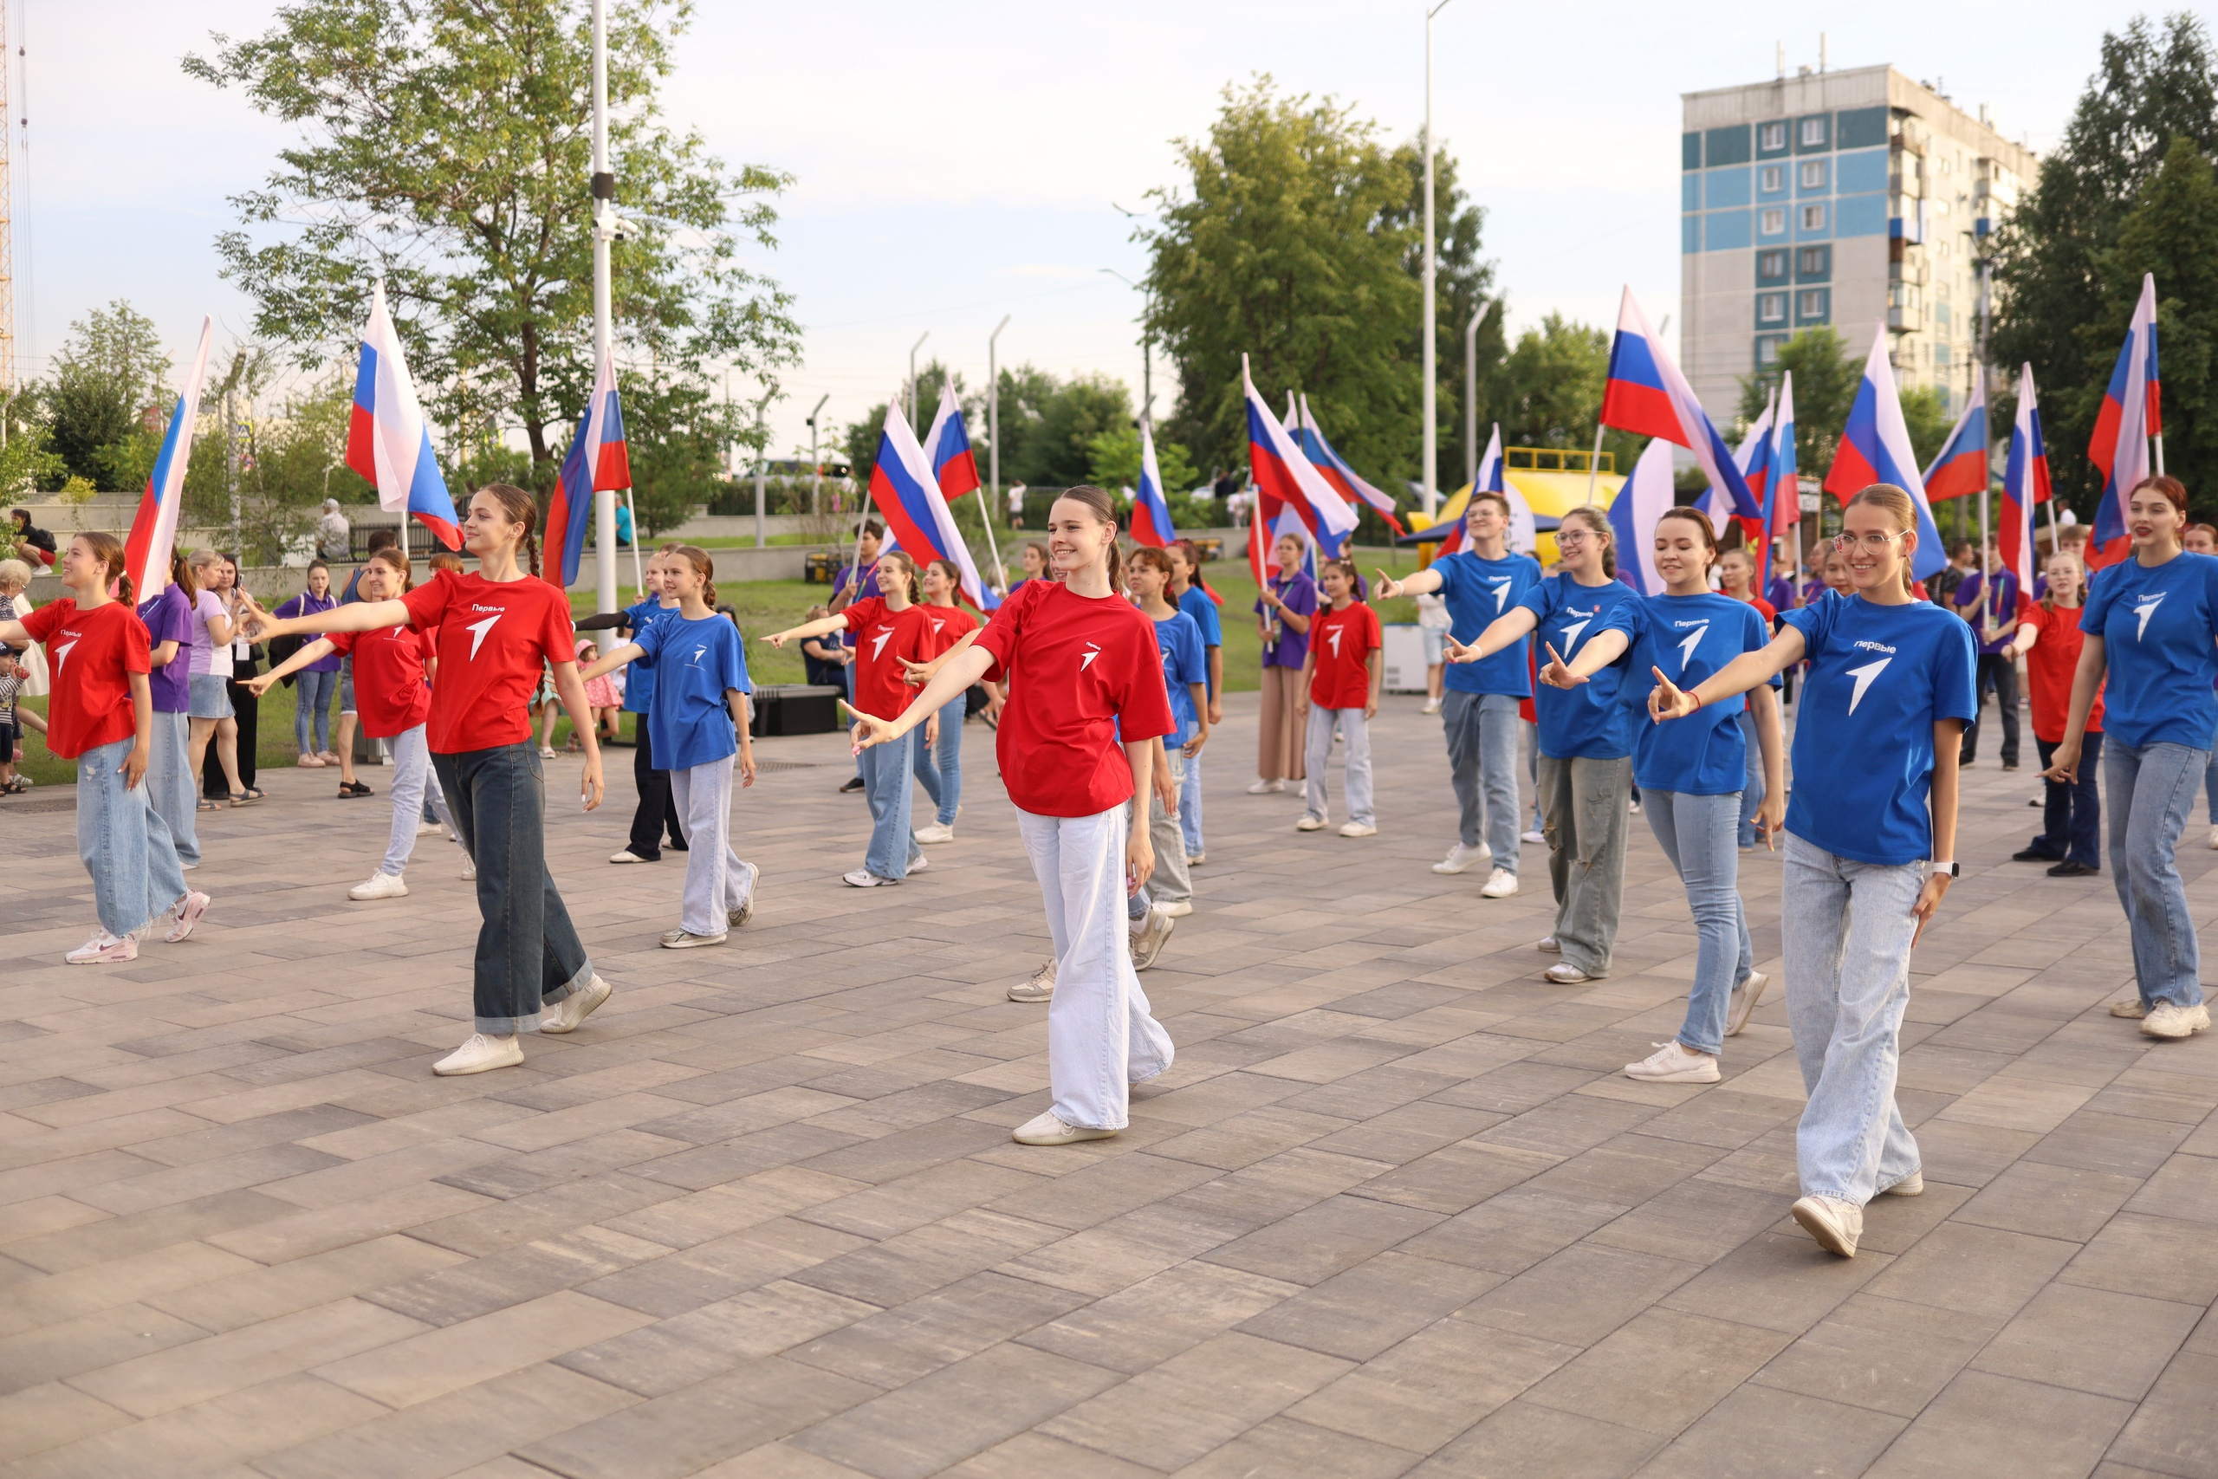
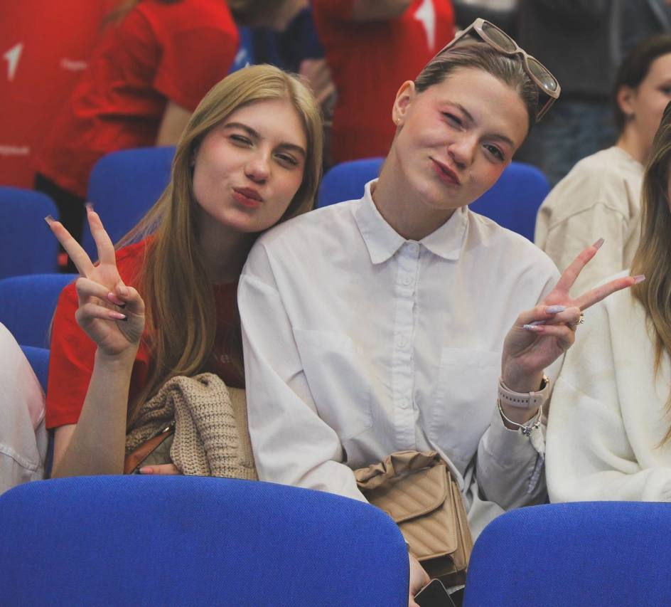

ДВИЖЕНИЕ ПЕРВЫХ СЕГОДНЯ
>12,4 млн
1,8 млн
> 51тыс.
> 42,2 тыс.
участников, из них
наставники
первичных отделений
в образовательных организациях
(общеобразовательных,
профессиональных и организациях
высшего образования)
> 8,8 тыс.
в молодёжных центрах, учреждениях дополнительного образования, учреждениях
спорта, учреждениях культуры, ресурсных центрах, детских лагерях, предприятиях
и учреждениях партнёров, организациях для детей сирот, дошкольном образовании
ДВИЖЕНИЕ ПЕРВЫХ В НОВОКУЗНЕЦКЕ
> 144
в образовательных организациях
(общеобразовательных,
профессиональных и организациях
высшего образования)
первичных отделений
фото
в молодёжных центрах, учреждениях дополнительного образования, учреждениях
спорта, учреждениях культуры, ресурсных центрах, детских лагерях, предприятиях
и учреждениях партнёров, организациях для детей сирот, дошкольном образовании
ОБЩЕРОССИЙСКОЕ ОБЩЕСТВЕННО-ГОСУДАРСТВЕННОЕ
ДВИЖЕНИЕ ДЕТЕЙ И МОЛОДЁЖИ «ДВИЖЕНИЕ ПЕРВЫХ»

Slide 3




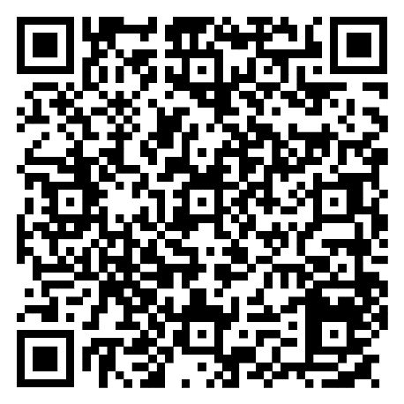

ПОВСЕДНЕВНАЯ РАБОТА
Результатом работы первичного отделения является лояльная к Движению Первых группа участников, которая станет постоянным активом в вашем первичном отделении
ПОВСЕДНЕВНАЯ ДЕЯТЕЛЬНОСТЬ ПЕРВИЧНЫХ ОТДЕЛЕНИЙ,
ДАЛЬНЕЙШЕЕ РАЗВИТИЕ ДЕТСКОГО САМОУПРАВЛЕНИЯ
События могут проводиться в следующих форматах (не ограничиваясь ими):
НАСТОЛЬНАЯ КНИГА
КУРАТОРА ПЕРВИЧНОГО ОТДЕЛЕНИЯ
ОБЩЕРОССИЙСКОЕ ОБЩЕСТВЕННО-ГОСУДАРСТВЕННОЕ
ДВИЖЕНИЕ ДЕТЕЙ И МОЛОДЁЖИ «ДВИЖЕНИЕ ПЕРВЫХ»

Slide 4



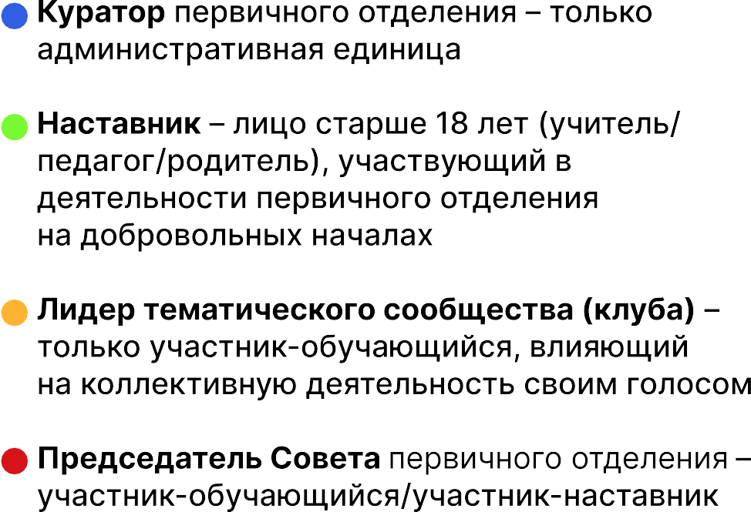


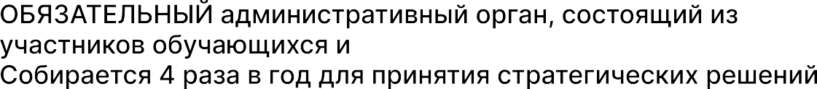


























СТРУКТУРА ПЕРВИЧНОГО ОТДЕЛЕНИЯ
Первичное отделение – коллектив, объединенный общими традициями и деятельностью

Slide 5
































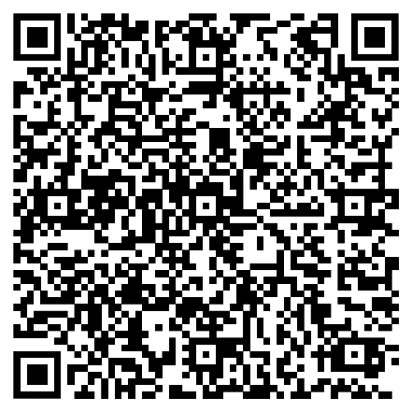




КАЛЕНДАРЬ ПЕРВЫХ
- план деятельности каждого тематического сообщества Движения Первых
Тематические сообщества
Распространение календаря
КАЛЕНДАРЬ ПЕРВЫХ
сборник ежедневных заданий
по 12 направлениям деятельности

Slide 6

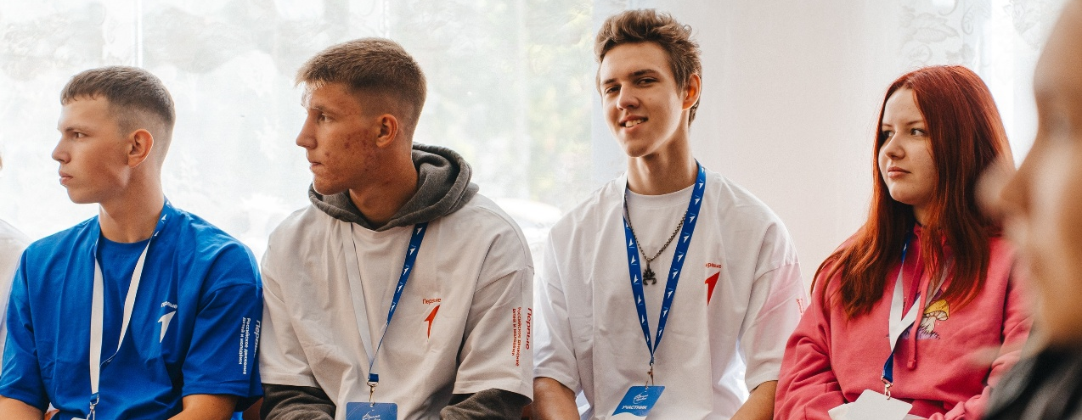
КОНКУРС ПЕРВИЧНЫХ ОТДЕЛЕНИЙ ДВИЖЕНИЯ ПЕРВЫХ
ЧТОБЫ ПРИНЯТЬ УЧАСТИЕ, НУЖНО:
Открыть первичное отделение в своем учреждении, если оно еще не открыто.
Собрать команду от 7 до 20 участников: от 5 ребят (6-25 лет) и от 2 наставников (от 18 лет).
Зарегистрироваться на Конкурс на сайте Движения Первых, когда мероприятие станет доступным
ЧТО БУДЕТ В НОВОМ СЕЗОНЕ?
ТРЕТИЙ СЕЗОН КОНКУРСА ЛУЧШИХ
ПРОЕКТОВ ДЛЯ ДЕТЕЙ И МОЛОДЁЖИ
«КОНКУРС ПЕРВИЧНЫХ ОТДЕЛЕНИЙ»
Две номинации: Общая номинация «Лига возможностей» и Специальная номинация для двукратных победителей Конкурса «Первая лига»
Вариативность выполнения заданий
Задания разных уровней сложности
Задания-вызовы от партнёров Конкурса с призами
АНОНС ЗАЯВОЧНОЙ КАМПАНИИ
сентябрь 2025
ТЕМЫ ЗАДАНИЙ?
ВЫПОЛНЕНИЕ ЗАДАНИЙ
Самоуправление. Деятельность Советов Первых
Клубная работа по направлениям Движения. Реализация флагманских проектов
Медиасопровождение деятельности первичного отделения и продвижение ценностей Движения
Наставничество
Развитие семейного сообщества
Реализация социально значимых инициатив за пределами первичного отделения
Партнёрские задания (временные задания месяца)
Регулярная деятельность (временные задания месяца)
октябрь 2025-апрель 2026
ИТОГИ
май-июнь 2026
ОБЩЕРОССИЙСКОЕ ОБЩЕСТВЕННО-ГОСУДАРСТВЕННОЕ
ДВИЖЕНИЕ ДЕТЕЙ И МОЛОДЁЖИ «ДВИЖЕНИЕ ПЕРВЫХ»

Slide 7

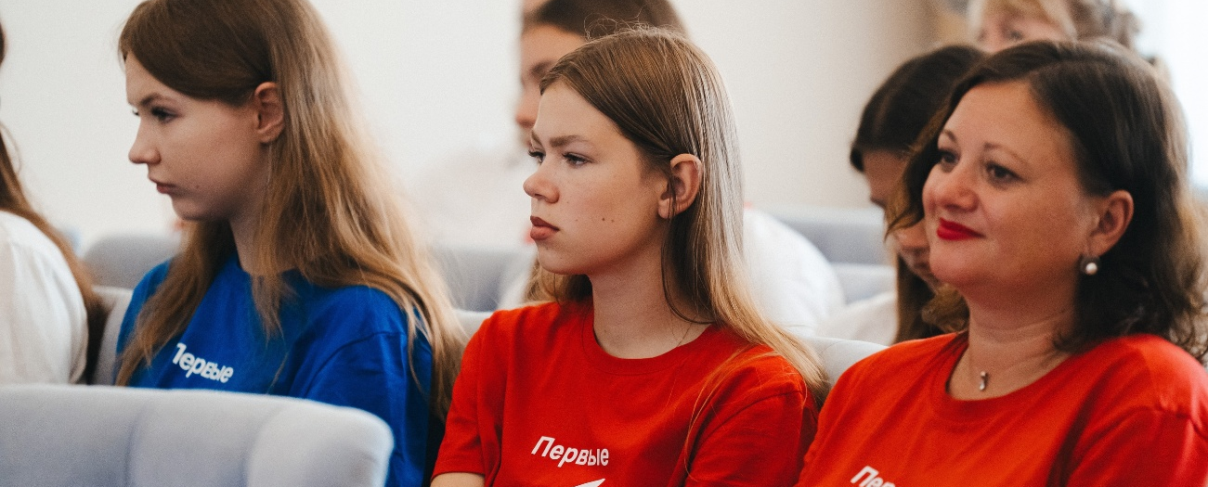



МЕРОПРИЯТИЯ ПО ПОДВЕДЕНИЮ ИТОГОВ РАБОТЫ ПЕРВИЧНЫХ ОТДЕЛЕНИЙ 2025. КЕМЕРОВСКАЯ ОБЛАСТЬ – КУЗБАСС
Конкурс проходит в несколько этапов:
I ЭТАП – регистрация и подача заявки участников с 08 сентября по 15 октября 2025 года.
При подаче заявки на конкурс капитаны прикрепляют к заявке ссылку на облачное хранилище «Яндекс диск» или «Mail.ru» с выполненными заданиями.
II ЭТАП – оценка конкурсных заданий команд и определение победителей с 16 октября по 01 ноября 2025 года.
УЧАСТНИКИ
ПАРТНЕРЫ
РЕГИСТРАЦИЯ
Команды первичных отделений, в состав которых входят 10 активистов в возрасте от 6 до 25 лет (школьники, студенты, наставники). Важно: в команде строго 10 участников, ни больше ни меньше.
Министерство образования
Кузбасса
Победителями конкурса станут 65 команд, набравших наибольшее количество баллов. Команды-победители получат наборы брендированной продукции на первичное отделение и каждого участника команды.
8 сентября стартовал РЕГИОНАЛЬНЫЙ КОНКУРС
ПО ПОДВЕДЕНИЮ ИТОГОВ РАБОТЫ ПЕРВИЧНЫХ ОТДЕЛЕНИЙ 2025

Slide 8
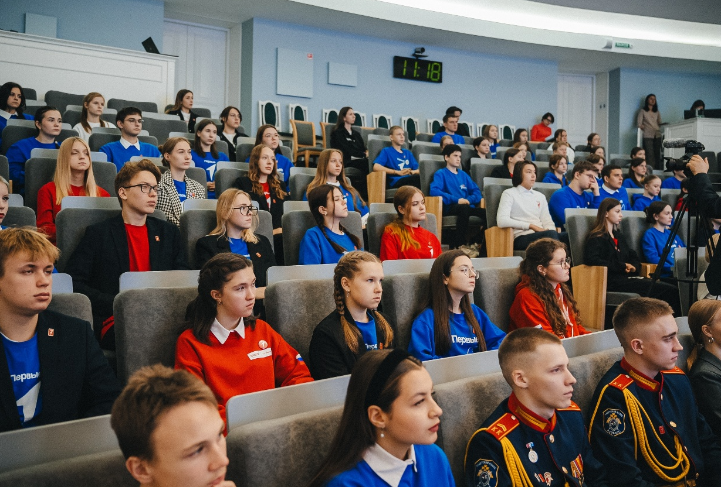

РЕГИОНАЛЬНЫЙ ПРОЕКТ «ПРЕМИЯ ПЕРВЫХ»
ОПИСАНИЕ
Региональный конкурс для участников имеющих различные достижения в учебной, творческой, спортивной или иной деятельности.
Премия предусматривает следующие форматы участия: Индивидуальный, для номинаций: «Умей дружить», «Учись и познавай», «Найди призвание», «Создавай и вдохновляй», «Благо твори», «Служи
отечеству», «Расскажи о главном», «Береги планету», «Открывай страну», «Дружба первых», «Спорт и здоровый образ жизни», «Наставник первых»,
«Куратор первичного отделения», «Дерзай и открывай».
Командный, для номинации: «Семья Первых».
РЕГИСТРАЦИЯ
СРОК ПРОВЕДЕНИЯ
Подача портфолио: до 15.10.2025,
Очный этап: 04.12.2025
ОБЩЕРОССИЙСКОЕ ОБЩЕСТВЕННО-ГОСУДАРСТВЕННОЕ
ДВИЖЕНИЕ ДЕТЕЙ И МОЛОДЁЖИ «ДВИЖЕНИЕ ПЕРВЫХ»

Slide 9
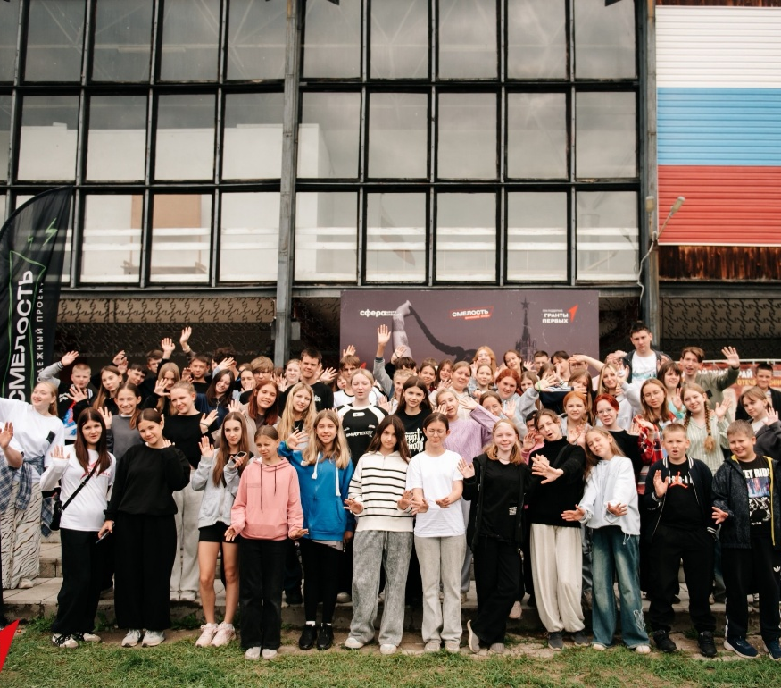
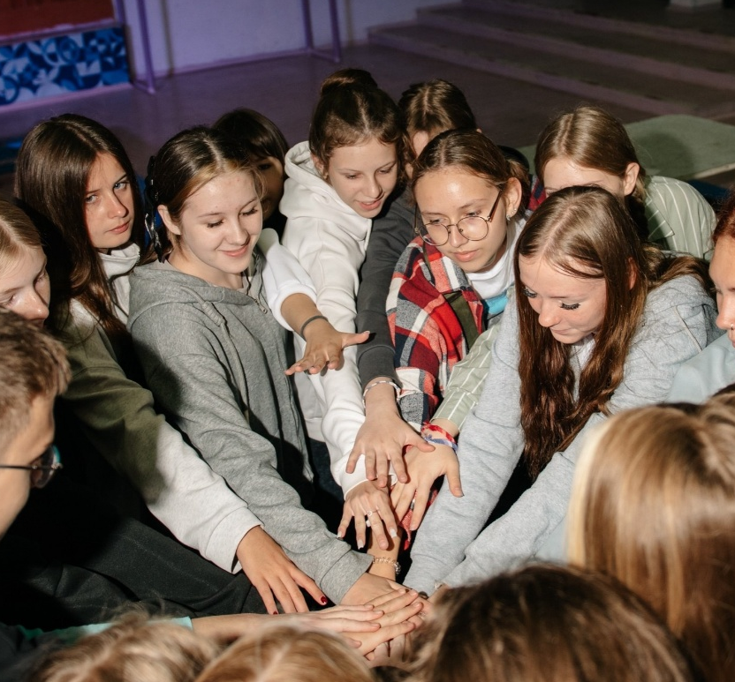

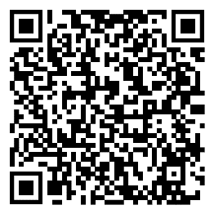
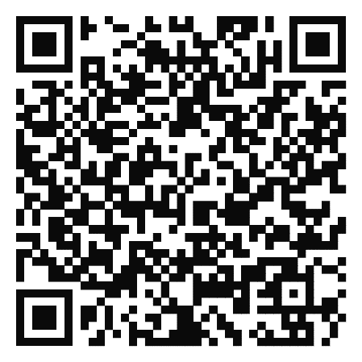

ГРАНТОВЫЙ КОНКУРС ДВИЖЕНИЯ ПЕРВЫХ
5,5 тыс.
заявок из всех регионов России
ПОБЕДИТЕЛИ КОНКУРСА
513
из 79
1,4 млрд. руб.
проектов
субъектов
общая сумма
233
27
муниципальные
инициативы
всероссийские
мероприятия
ИТОГИ КОНКУРСА В МУНИЦИПАЛИТЕТЕ:
ПОБЕДИТЕЛЕЙ
ПРИВЛЕЧЕНО СРЕДСТВ
Дом детского творчества №4
3 800 000 руб.
ДИСТАНЦИОННЫЙ
КУРС ПО ГРАНТАМ
ОКТЯБРЬ –
СТАРТ ПРОЕКТНЫХ
ОНЛАЙН-КОНСУЛЬТАЦИЙ
ОБЩЕРОССИЙСКОЕ ОБЩЕСТВЕННО-ГОСУДАРСТВЕННОЕ
ДВИЖЕНИЕ ДЕТЕЙ И МОЛОДЁЖИ «ДВИЖЕНИЕ ПЕРВЫХ»

Slide 10


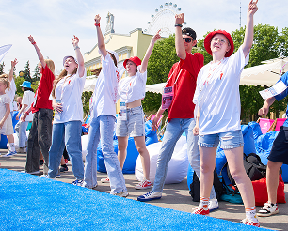

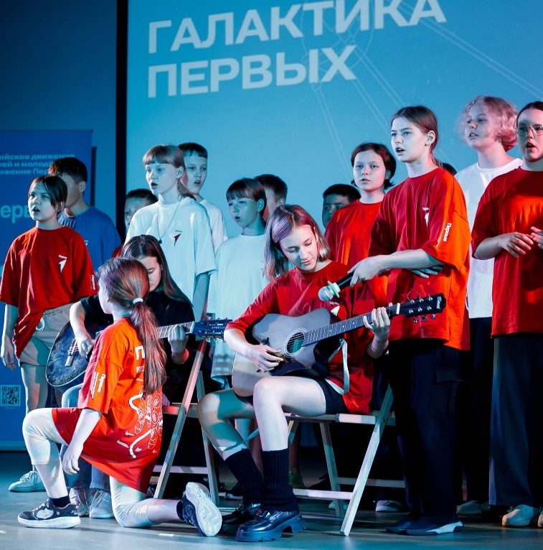
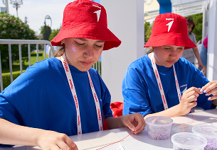
СМЕНЫ ПЕРВЫХ 2025
ПЛАНИРУЕМЫЙ ОХВАТ ПРОГРАММАМИ ДВИЖЕНИЯ ПЕРВЫХ ПОРЯДКА 5 МЛН ДЕТЕЙ
(ЭТО НА 2 МЛН БОЛЬШЕ, ЧЕМ В 2024 ГОДУ)
СМЕНЫ
В ФЕДЕРАЛЬНЫХ
ДЕТСКИХ ЦЕНТРАХ
СМЕНЫ
«СОДРУЖЕСТВО
ОРЛЯТ РОССИИ»
СМЕНЫ ПЕРВЫХ ПРОШЛИ
ВО ВСЕХ РЕГИОНАХ
7 221
21
>1,6 тыс.
квота
профильная смена
участников
УНИВЕРСИТЕТСКИЕ СМЕНЫ
>100
>15 тыс.
вузов
человек
8 НАПРАВЛЕНИЙ
техническое, гуманитарное, ИТ, творческое, медицинское, сельскохозяйственное, спортивное и педагогическое
УЧАСТИЕ ДЕТЕЙ В ТЖС, СОСТОЯЩИХ
НА УЧЕТЕ В ОРГАНАХ И УЧРЕЖДЕНИЯХ СИСТЕМЫ ПРОФИЛАКТИКИ, В СМЕНАХ ПЕРВЫХ
>150 тыс.
человек
ОБЩЕРОССИЙСКОЕ ОБЩЕСТВЕННО-ГОСУДАРСТВЕННОЕ
ДВИЖЕНИЕ ДЕТЕЙ И МОЛОДЁЖИ «ДВИЖЕНИЕ ПЕРВЫХ»
Notes:
тематических Дней Первых

Slide 11
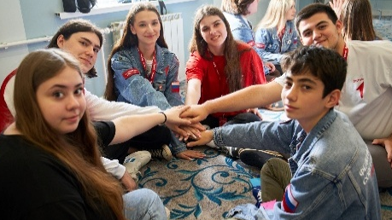
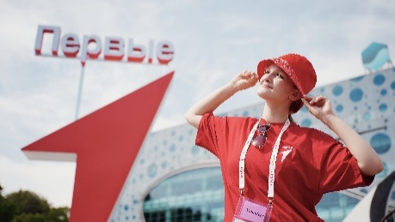
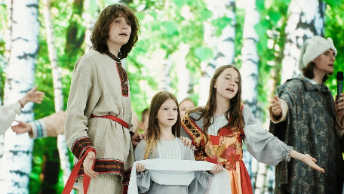
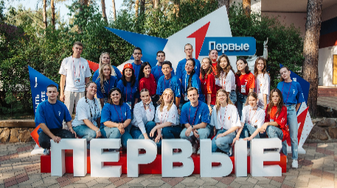

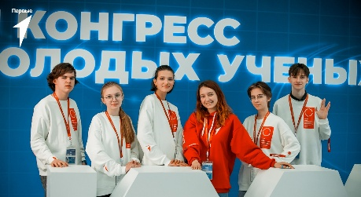
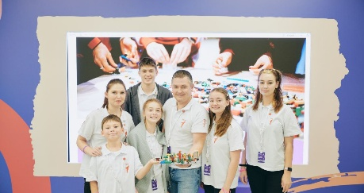
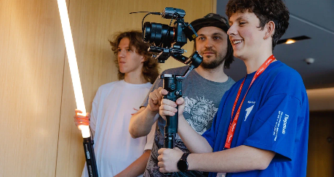
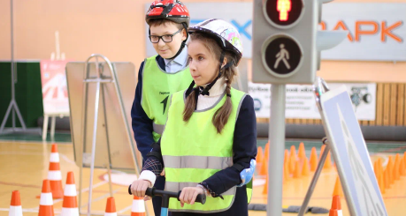
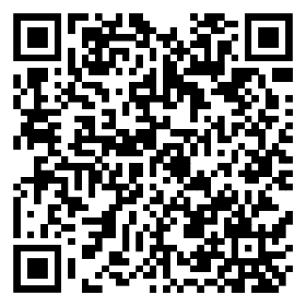
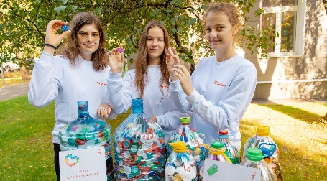
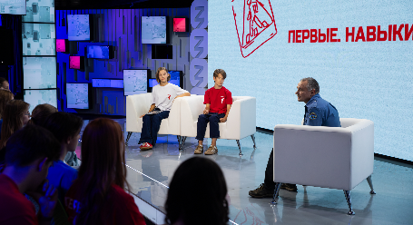
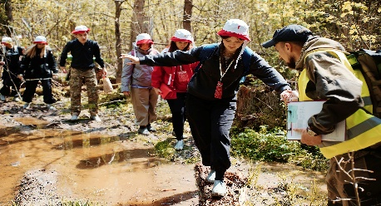
ПРОЕКТЫ ДВИЖЕНИЯ ПЕРВЫХ
СТАРТ – СЕНТЯБРЬ-ОКТЯБРЬ 2025 ГОДА
КОНКУРС ПЕРВИЧНЫХ
ОТДЕЛЕНИЙ ДВИЖЕНИЯ ПЕРВЫХ
ПРЕМИЯ ПЕРВЫХ
Всероссийский конкурс
ШКОЛЬНАЯ КЛАССИКА
Всероссийский проект
ВОЖАТСКИЕ КОМАНДЫ ПЕРВЫХ
Всероссийский проект
НАУЧНЫЕ КЛУБЫ ПЕРВЫХ
Всероссийский проект Первые в науке
ФЕСТИВАЛЬ
«РОССИЙСКАЯ ШКОЛЬНАЯ ВЕСНА»
Всероссийский проект
МЕДИАЗАЧЕТ
Всероссийский проект
«МЕДИАПРИТЯЖЕНИЕ»
ШКОЛЫ «БЕЗОПАСНОСТЬ
В ДВИЖЕНИИ»
Всероссийский проект
Уточнённый план Движения Первых
на 2025/2026 учебный год
БЛАГО ТВОРИ
Всероссийский проект
«ПЕРВЫЕ. НАВЫКИ ДЛЯ ЖИЗНИ»
Информационно-просветительская
кампания
«ПОХОДЫ ПЕРВЫХ – БОЛЬШЕ, ЧЕМ ПУТЕШЕСТВИЕ »
Всероссийский проект
ОБЩЕРОССИЙСКОЕ ОБЩЕСТВЕННО-ГОСУДАРСТВЕННОЕ
ДВИЖЕНИЕ ДЕТЕЙ И МОЛОДЁЖИ «ДВИЖЕНИЕ ПЕРВЫХ»

Slide 12
ПЕРЕЧЕНЬ МЕРОПРИЯТИЙ МЕСТНОГО ОТДЕЛЕНИЯ
Сроки проведения | Проект
сентябрь – декабрь 2025 г. | Всероссийский проект «Наука Первых»
сентябрь – декабрь 2025 г. | Всероссийский проект «Профэкспедиции»
15 октября 2025 г. | Экологическая ролевая игра «Зеленый маршрут: найди ЭкоЛогичные пути»
21 октября 2025 г. | Медиа лаборатория «В объективе»
27 ноября 2025 г. | Обучающий семинар «Феномен успеха»
декабрь 2025 г. май 2026 г. | Фестиваль Первых Новокузнецкого городского округа
январь 2026 г. | Проектный интенсив «Гранты Первых»
апрель-май 2026 г. | Муниципальный этап Всероссийского проекта «Вызов Первых»
февраль-март 2026 г. | Отборочные и муниципальный этапы Всероссийской военно-патриотической игры «Зарница 2.0»
март 2026 г. | Кейс-чемпионат «Перемены начинаются с нас»
ОБЩЕРОССИЙСКОЕ ОБЩЕСТВЕННО-ГОСУДАРСТВЕННОЕ
ДВИЖЕНИЕ ДЕТЕЙ И МОЛОДЁЖИ «ДВИЖЕНИЕ ПЕРВЫХ»

Slide 13
ПЕРЕЧЕНЬ МЕРОПРИЯТИЙ МЕСТНОГО ОТДЕЛЕНИЯ
Сроки проведения | Проект
в течение 2025 – 2026 г. | Заседания Совета Первых Новокузнецкого городского округа
 | Торжественное вручение паспортов в рамках Всероссийской программы «Мы – граждане России!»
 | Уборка памятных мест в рамках Всероссийского проекта «Хранители истории»
 | Комплекс мероприятий в рамках направления «Экология и охрана природы»
 | Комплекс мероприятий для детей, стоящих на разных профилактических учётах
 | Игра «Без обид»
 | Игра «Как стать профессором?»
ОБЩЕРОССИЙСКОЕ ОБЩЕСТВЕННО-ГОСУДАРСТВЕННОЕ
ДВИЖЕНИЕ ДЕТЕЙ И МОЛОДЁЖИ «ДВИЖЕНИЕ ПЕРВЫХ»

Slide 14
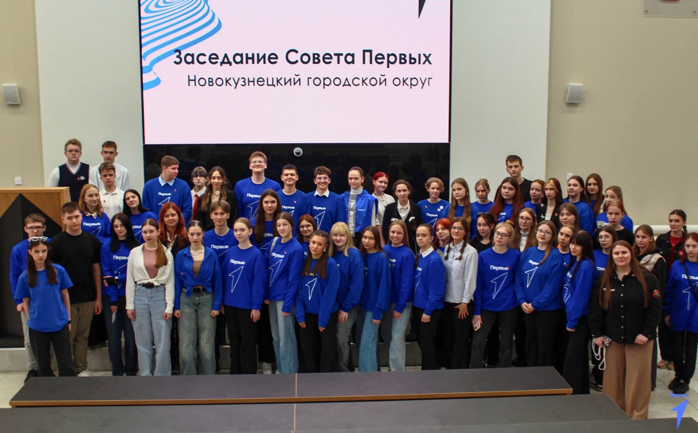
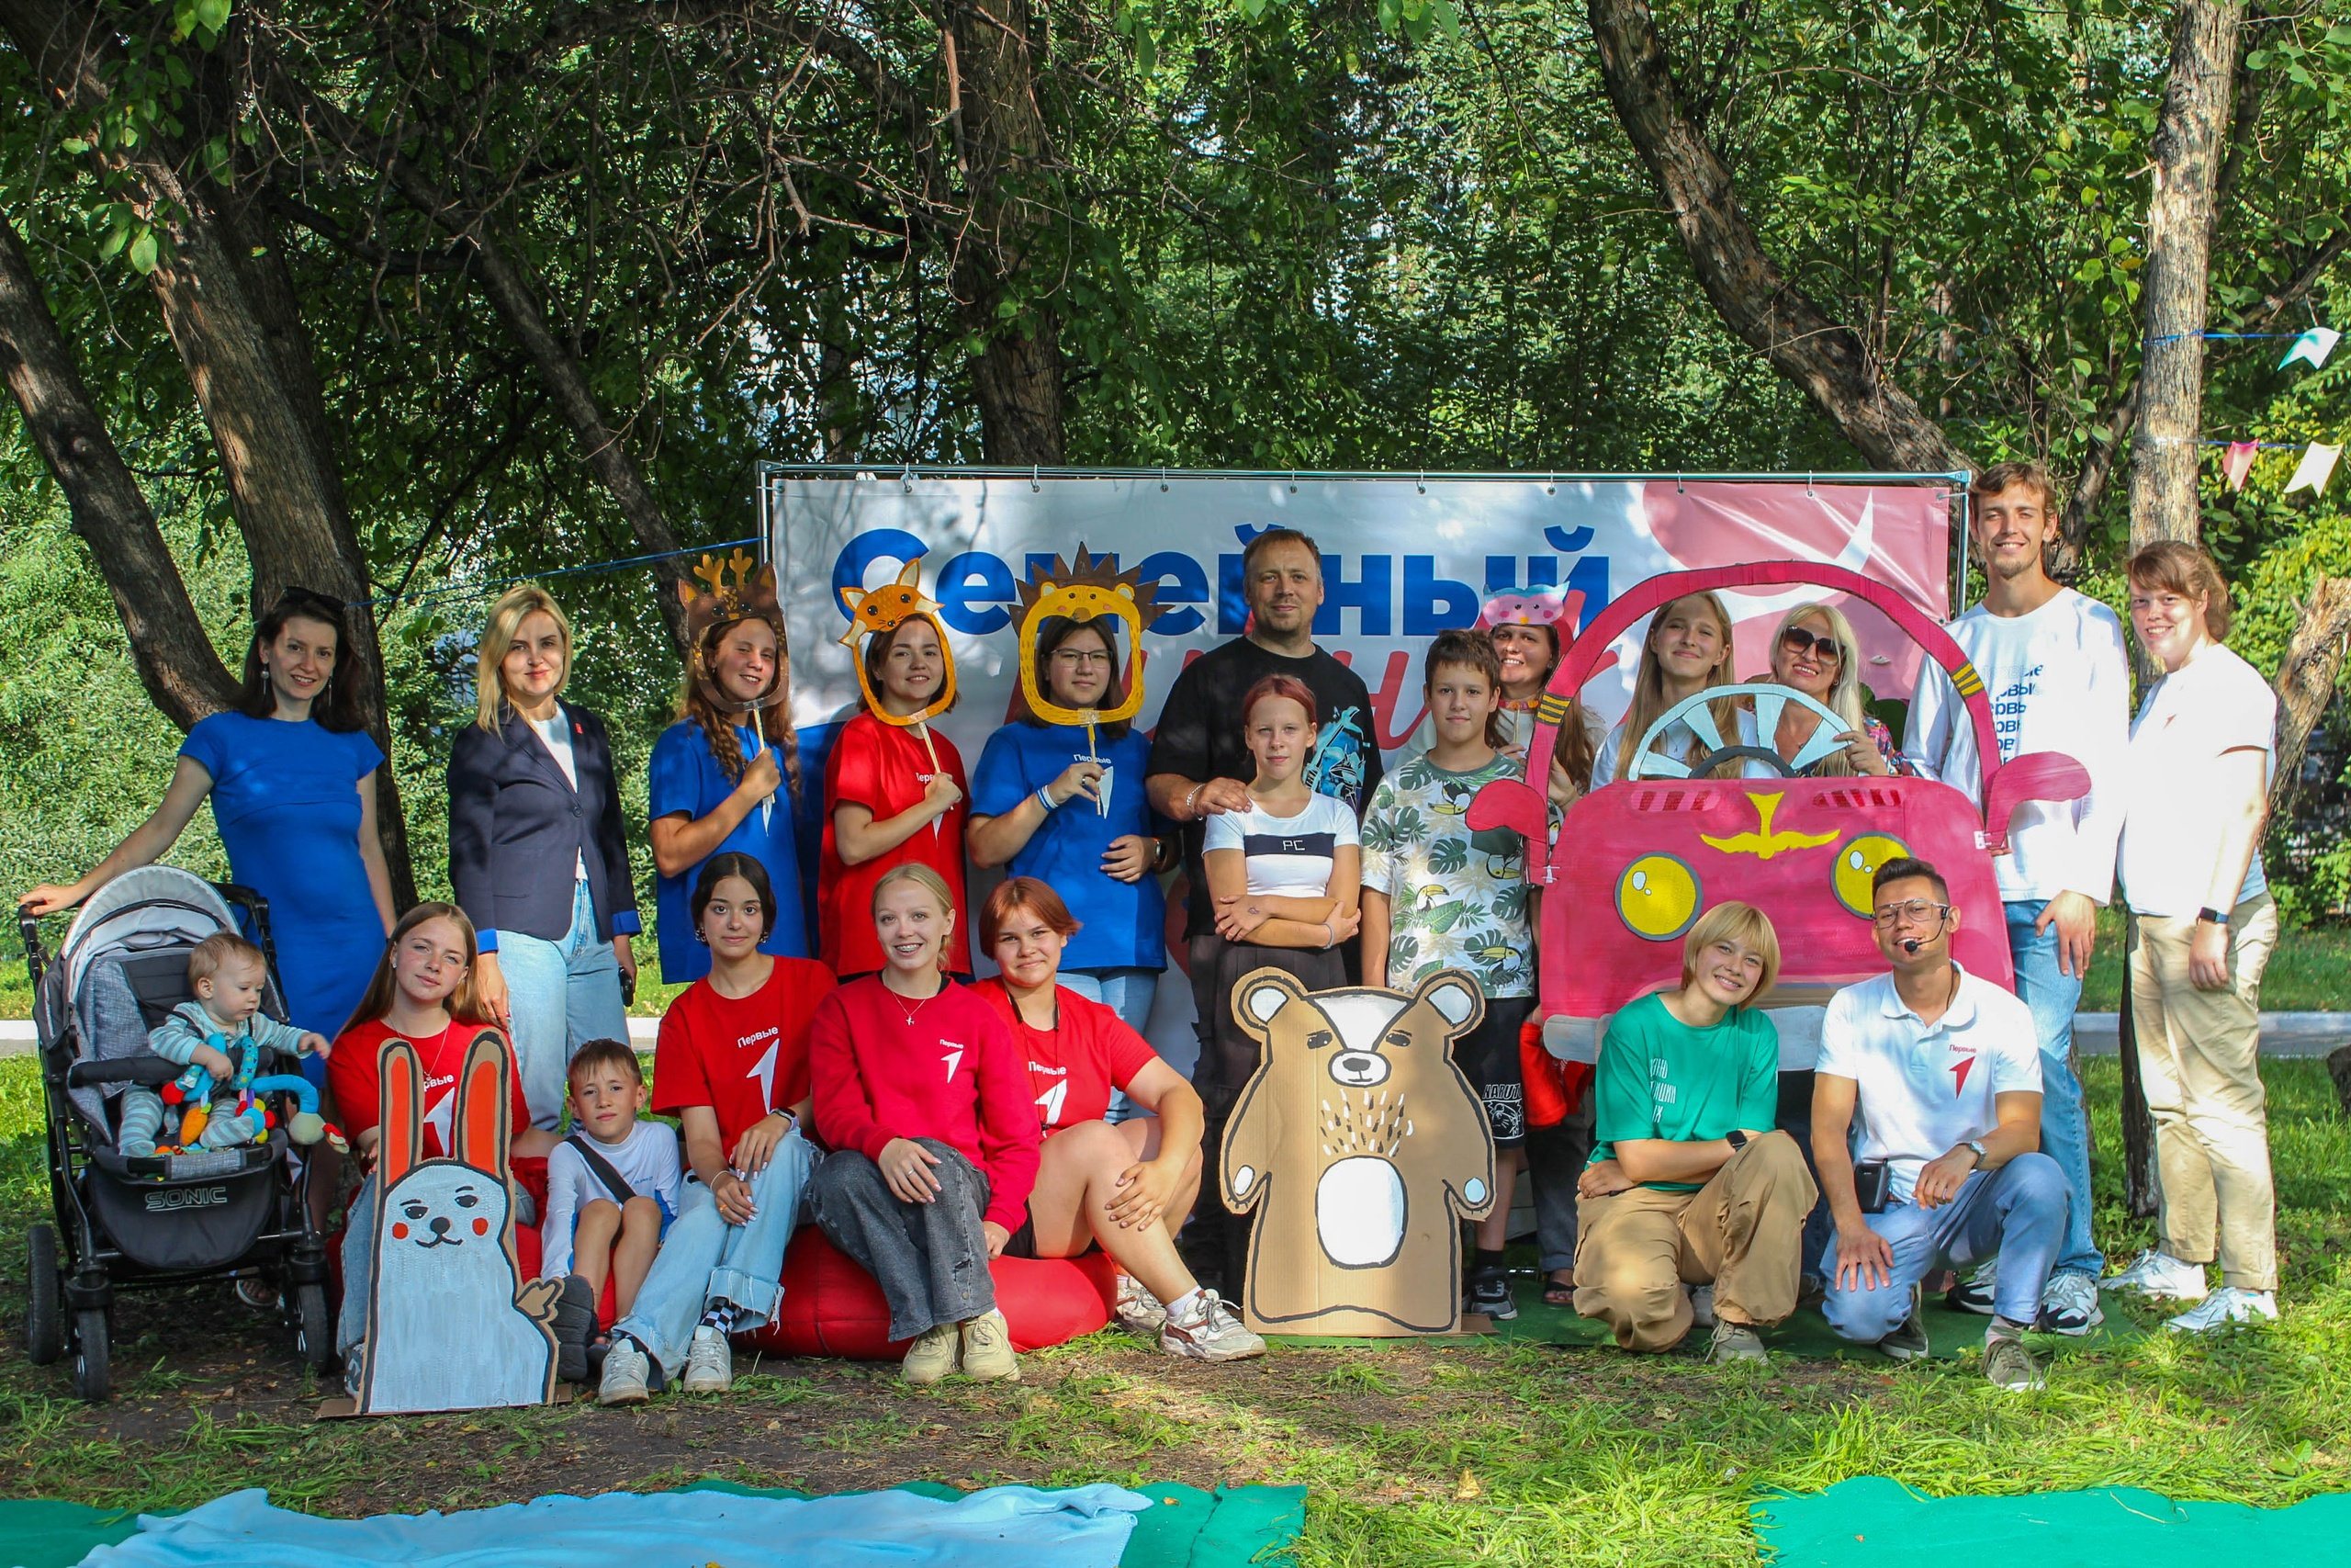
«Движение Первых» – это возможность для каждого. Мы не просто регистрируем, мы открываем новые двери и даём шанс стать частью большого и значимого дела.
ОБЩЕРОССИЙСКОЕ ОБЩЕСТВЕННО-ГОСУДАРСТВЕННОЕ
ДВИЖЕНИЕ ДЕТЕЙ И МОЛОДЁЖИ «ДВИЖЕНИЕ ПЕРВЫХ»

Slide 15

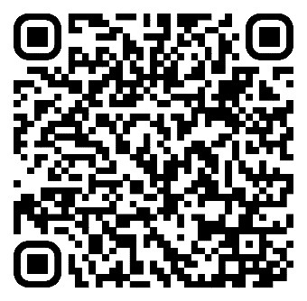
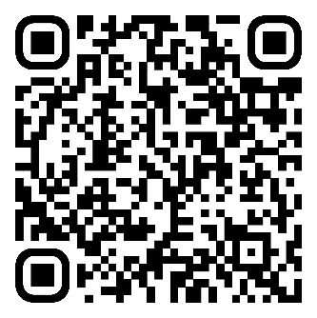

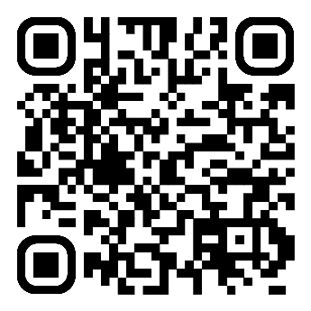
КОНКУРС ПЕРВИЧНЫХ ОТДЕЛЕНИЙ
САЙТ ДВИЖЕНИЯ ПЕРВЫХ
https://первичка.будьвдвижении.рф/
https://будьвдвижении.рф/
МЕТОДИЧЕСКИЙ
ПОРТАЛ ДВИЖЕНИЯ
ГРАНТЫ ПЕРВЫХ
https://методист.рф/
https:// гранты.будьвдвижении.рф
ОБЩЕРОССИЙСКОЕ ОБЩЕСТВЕННО-ГОСУДАРСТВЕННОЕ
ДВИЖЕНИЕ ДЕТЕЙ И МОЛОДЁЖИ «ДВИЖЕНИЕ ПЕРВЫХ»
2025

